Slide 1
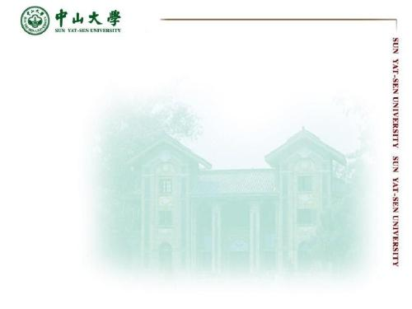
第四章
微分中值定理与泰勒公式

Slide 2
§4.1
微分中值定理

Slide 3
1.罗尔定理 (Rolle)中值定理
设 (1) f (x)∈C( [a,b])；
(2) f (x)在(a,b)内可导；
(3) f (a)=f (b)，
则至少存在一点 ξ∈(a, b)，使 f ′(ξ ) =0.
y
y=f (x)
0
a
ξ
ξ
b
x

Slide 4
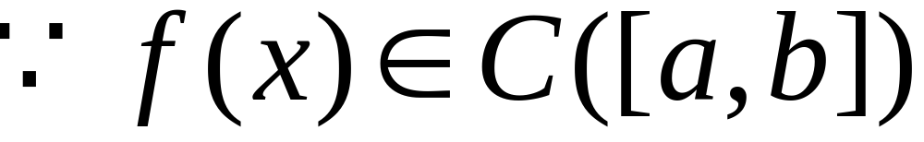
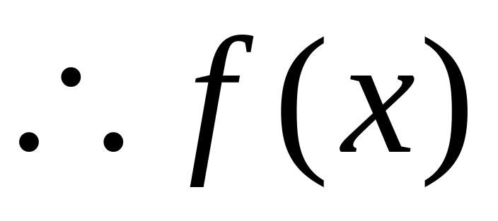
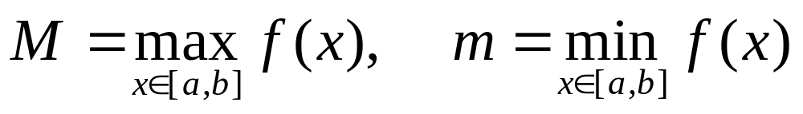
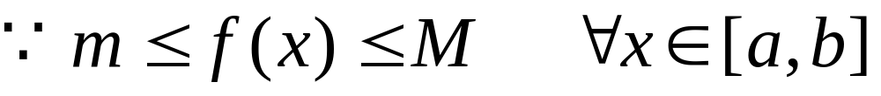
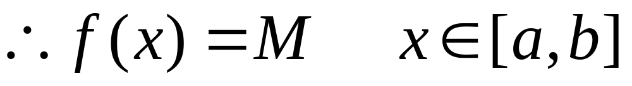
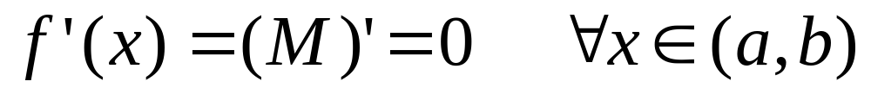
证：
必在[a, b]上至少取到它的最大值,
最小值各一次.
令
(i) 若M=m
y
y=f (x)
0
a
ξ
ξ
b
x
于是
即(a, b)内的任何一点均可作为定理中的点ξ.

Slide 5
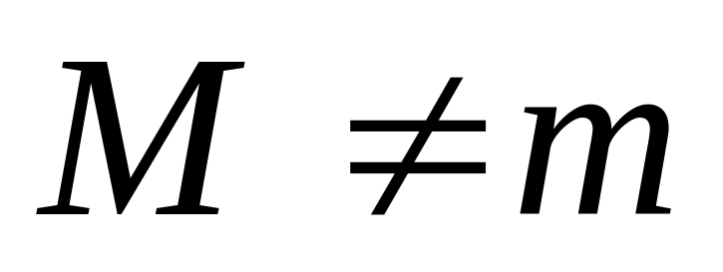
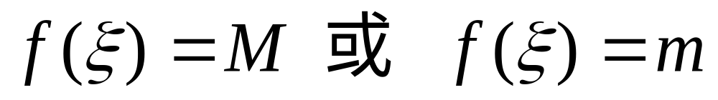
y
y=f (x)
(ii) 若
，即 M > m
0
a
ξ
ξ
b
x
∴ f (x)不能同时在x=a和x=b两点分别达到最大值M和最小值m,即至少存在一点ξ∈(a, b)，使得

Slide 6

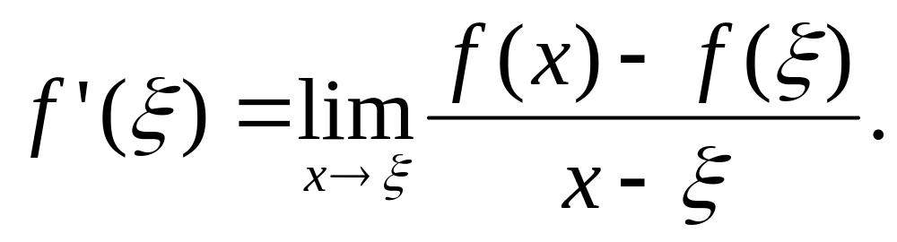
y
y=f (x)
0
a
ξ
ξ
b
x
注:(费马定理)
当最大(小)值点在(a,b)内达到时,其导数为零。

Slide 7
例1. 设f (x)=(x− a)(x−b)(x−c)(x−d) ，a<b<c<d为实数. 证明方程 f ′(x)=0，有且仅有三个实根，并指出这三个根所在区间.
证： f (x)是一个四次多项式
∴ f (x)在[a, b], [b, c], [c, d]上连续，可导，
又 f (a)=f (b)=f (c) =f (d)=0
故 f (x)在[a, b], [b, c], [c, d]上满足Rolle定理条件.

Slide 8
故 f (x)在[a, b], [b, c], [c, d]上满足Rolle定理条件.
从而， ∃ξ₁∈(a, b), ξ₂∈(b, c), ∃ξ₃∈(c, d), 使得
f ′(ξ₁)= f ′(ξ₂)= f ′(ξ₃)=0
 f (x)是一个四次多项式,
∴ f ′(x)是一个三次多项式, 它最多有三个实根,
故 f ′(x)=0 有且仅有三个实根：
ξ₁∈(a, b), ξ₂∈(b, c), ξ₃∈(c, d).

Slide 9
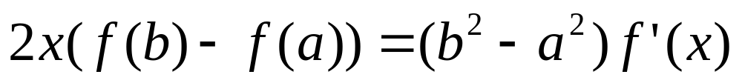
例2. 设f (x)∈C ([a, b]), 在(a, b)内可导。证明方程
在(a, b)内至少有一根。
证：令F(x)=x²(f (b)−f (a))−(b²−a²)f (x),
由 f (x)的连续性和可导性，得
F(x)∈C ([a, b])，F(x)在 (a, b)内可导,
又 F(a)=a²(f (b)−f (a))−(b²−a²) f (a)=a²f (b)−b²f (a)
F(b)=b²(f (b)−f (a))−(b²−a²) f (b)=a²f (b)−b²f (a)

Slide 10
令F(x)=x²(f (b)−f (a))−(b²−a²)f (x)
即 F(b) = F(a)
由Rolle定理，至少存在一点ξ∈(a, b)，使得
F′(ξ)=2ξ (f (b)−f (a)−(b²−a²)f ′(ξ)=0
即 在(a, b)内方程 2x(f (b)−f (a)=(b²−a²)f ′(x)
至少有一根。

Slide 11
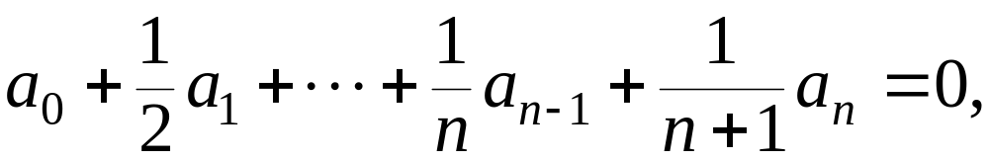
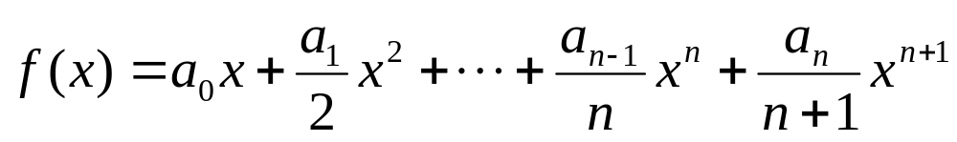
例3. 设a₀, a₁, …, a_{n} 满足
证明 方程a₀+a₁x+…+a_{n−1}x^{n−1}+a_{n}x^{n} =0 在(0, 1)内至少有一实根
证: 令
则，f (x)∈C([0, 1])，在(0, 1)内可导。

Slide 12
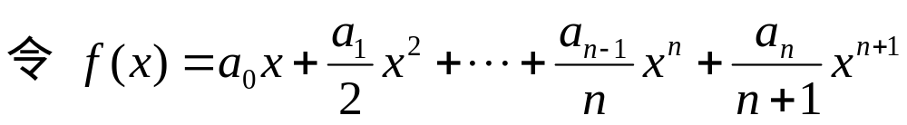
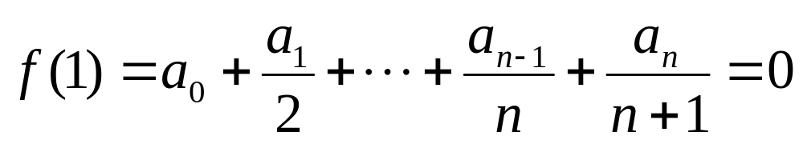
又 f (0)=0,
(已知条件)
即 f (0)=f (1)
故 f (x)满足Rolle定理条件.
由Rolle定理， 方程a₀+a₁x+…+a_{n−1}x^{n−1}+a_{n}x^{n} =0
在(0, 1)内至少有一实根.

Slide 13
2. 罗尔定理的几何意义：
若连续曲线y=f (x)在AB上处处有不垂直于x轴的切线，且f (x)在A、B两点的纵坐标值相等，则在AB上至少可找到一点，
y
)
y=f (x)
0
a
ξ
ξ
b
x
)
使曲线在该点的切线平行于x轴(或平行于弦AB)。
__

Slide 14
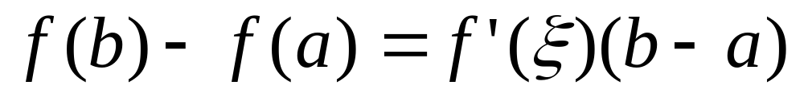
3. 微分（拉格朗日Lagrange ）中值定理
y
设 (1) f (x)∈C ( [a, b]);
T
B
(2) f (x)在(a, b)内可导，
A
则至少存在一点ξ ∈(a, b)，使
0
a
ξ
x
b

Slide 15
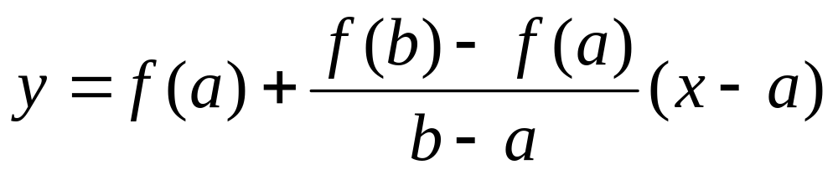
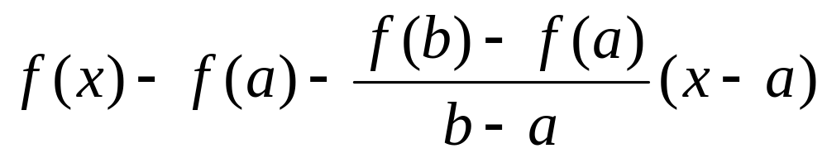
y
证：图中 A(a, f (a)), B(b, f (b))
T
__
B
弦AB的方程为
A
0
a
ξ
b
x
__
曲线y=f (x)的纵坐标与弦AB的纵坐标在点x处的值之差为：
(构造函数F(x))

Slide 16
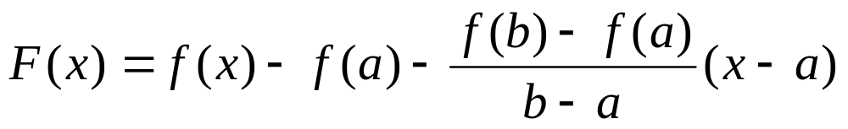
构造一个辅助函数:
则由定理的条件, 得到: F(x)∈C([a, b]), 在(a, b)可导，
又 F(a) = F(b) = 0,
故由Rolle定理，至少存在一点ξ∈(a, b)，使得
F ′(ξ )=0

Slide 17
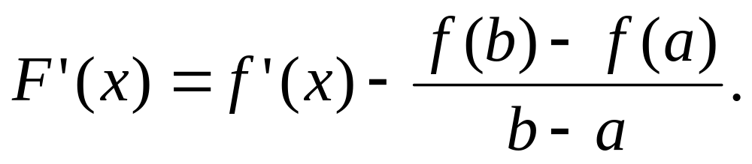
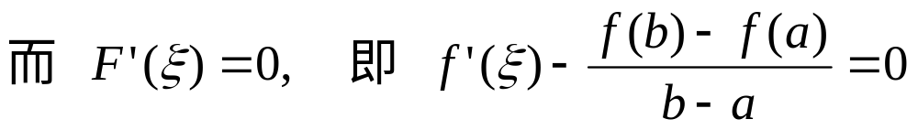
亦即

Slide 18
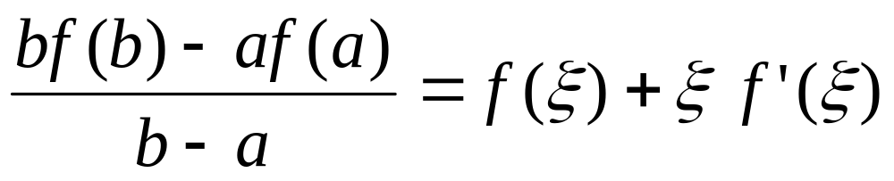
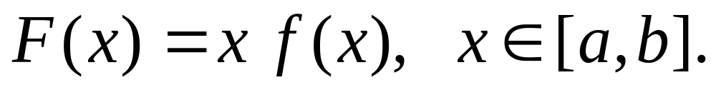
例8. 证明若f (x)在[a, b]上可微，则至少存在一点
ξ∈(a, b), 使
证(分析): 要证明
与拉格朗日中值定理的式子比较可知，可作辅助函数
余下的由学生自己完成.

Slide 19
例9. 设f (x)=3x²+2x+5，求f (x)在[a, b]上满足拉格朗日中值定理的 ξ 值.
解：f (x)为多项式，在[a, b]上满足拉格朗日中值定理条件, 故
由此解得,
(即此时ξ 为区间[a, b]的中点)

Slide 20
2. 关于拉格朗日中值定理的几点说明:
(1) 定理的证明方法很多，例如，可作辅助函数
(2) 不论a>b还是b>a，定理中的公式均可写成：

Slide 21
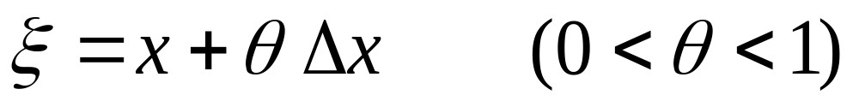
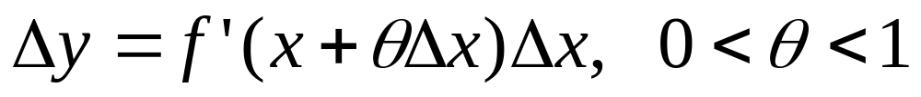
(3) 定理可以用增量形式表示
在以x和x+Δx为端点的区间上应用拉格朗日中值定理时, 所得到的ξ 可表示为
这时, 定理中的公式为
或
或

Slide 22
(4) 与函数增量计算公式的比较
(微分, 近似)
(拉氏, 精确)

Slide 23
(5) 拉格朗日中值定理的物理意义
设物体的运动方程为s=f (t), 则
为物体由t=a到t=b一段时间内的平均速度 v. 拉格朗日中值定理告诉我们，这一段时间内，至少在某时刻t =ξ, 物体的速度 v_{t} 恰好等于其平均速度 v。
_

Slide 24
3. 拉格朗日中值定理的三个重要推论
(1)推论1 设f (x)在区间[a,b]上可导，且f ′(x)=0,
∀x∈ [a,b].则f (x)=C, x∈ [a,b].
(C为常数)
∀x₁,x₂∈ [a,b], 不妨令x₁<x₂, 则f (x)在[x₁, x₂]上满足拉格朗日中值定理条件，故有
证：
而 f ′(ξ) = 0, 故
f (x₂)=f (x₁)
由x₁, x₂ 的任意性，f (x)=C, x∈ [a,b]. (C为常数)

Slide 25
推论2. 若f ‘ (x)=g’ (x)，x∈ [a,b], 则
f (x)=g(x)+C , x∈ [a,b]. (C为常数)
证：令 F(x)=f (x)−g(x), 由推论1立即可证.

Slide 26
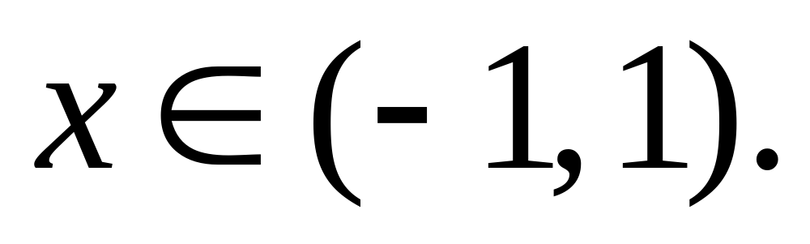
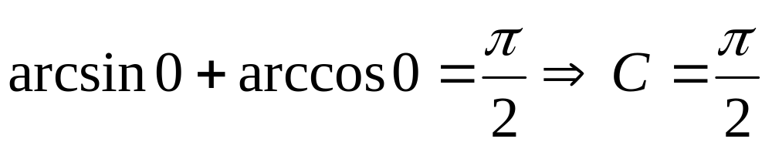
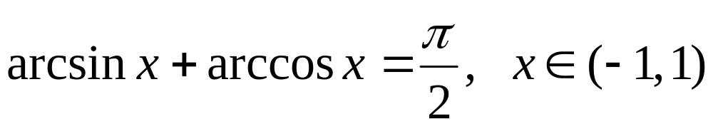
例6 证明：
证：
取x=0, 计算C值：
即

Slide 27
又 x =1时，
x = −1时，
综上所述

Slide 28
例7. 证明：若f (x)在(−∞, +∞)内满足关系式 f ′(x)=f (x)，f (0)=1，则 f (x)=e^{x}.
证：要证 f (x)=e^{x}, x∈(−∞, +∞)，
即要证
令
(问题转化为证明ϕ ′(x)=0)

Slide 29
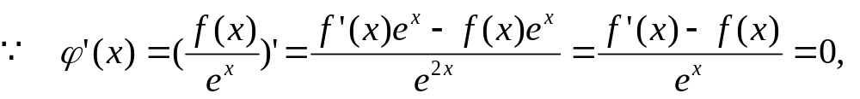
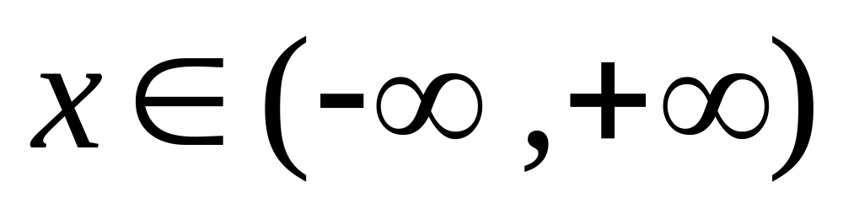
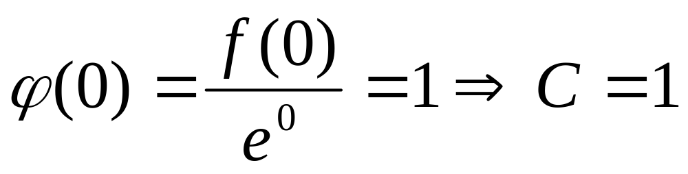
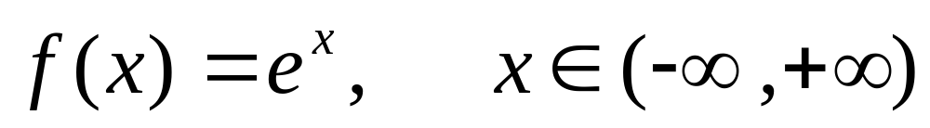
例7. 证明：若f (x)在(−∞, +∞)内满足关系式 f ′(x)=f (x)，f (0)=1，则 f (x)=e^{x}.
又 f (0)=1, 故
从而

Slide 30
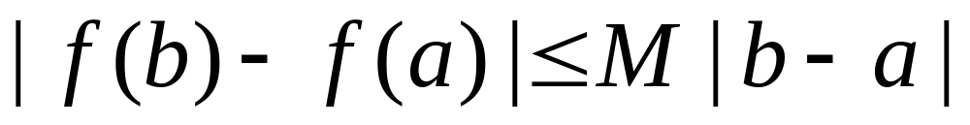
(3)推论3. 若f (x)在[a, b]上满足拉格朗日中值定理条件，且| f ′(x) |≤M, x∈(a, b)，则
该推论常用来证明一些重要的不等式.

Slide 31
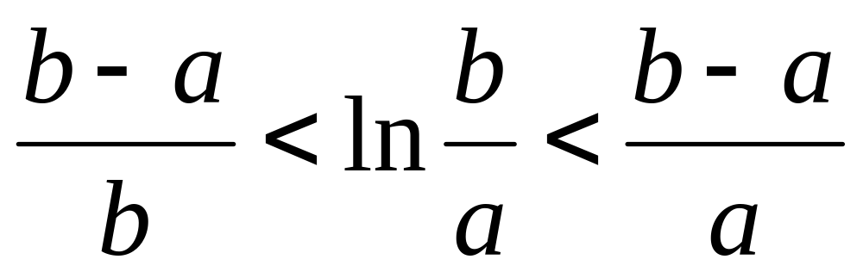
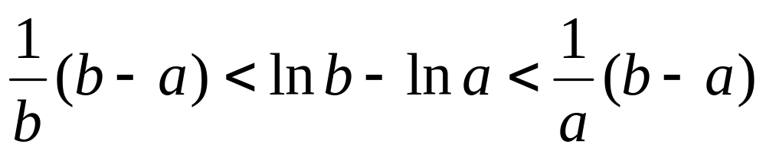
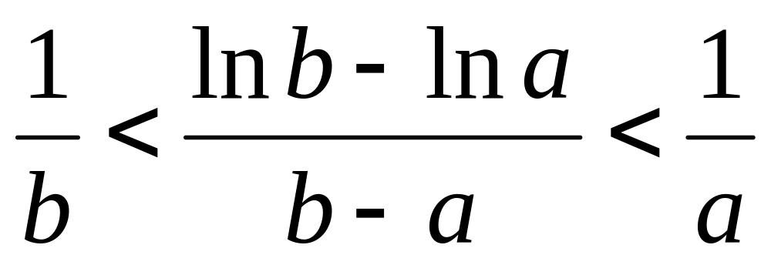
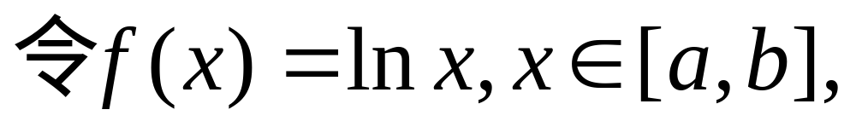
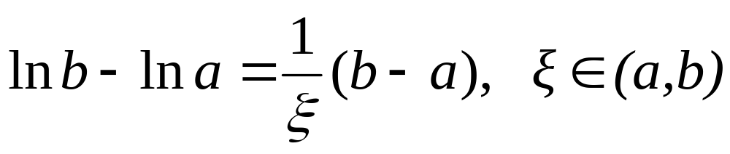
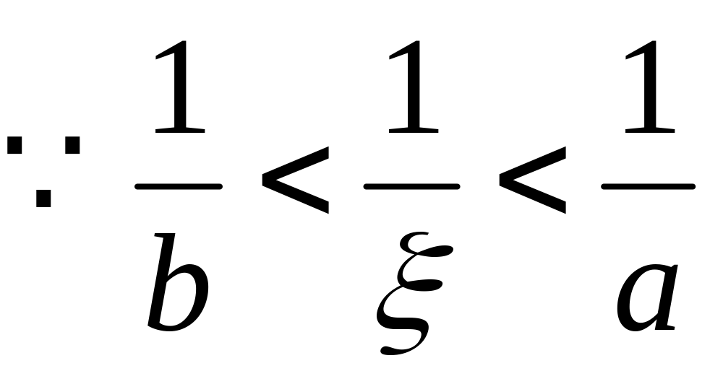
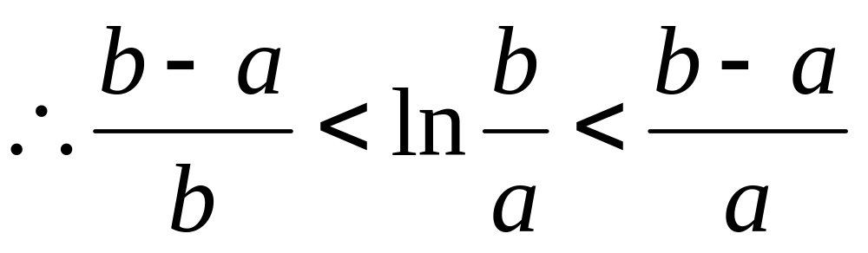
例4 证明：当0<a<b时，
证 即要证
则 f (x)在[a, b]上满足拉格朗日中值定理条件，
故

Slide 32
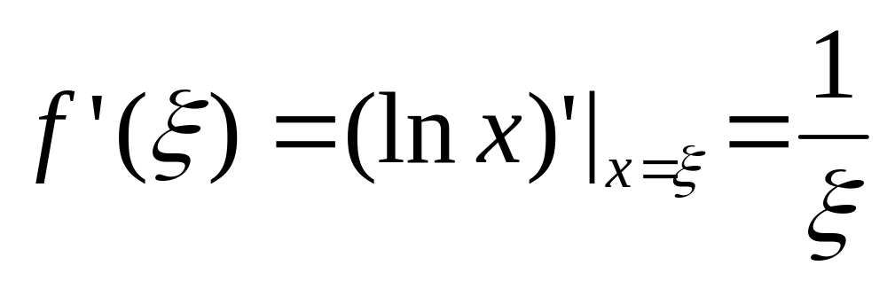
例5 证明：x >1时，e^{x} > ex.
证(分析)：即要证：e^{x−1}>x (x >1),
或 x−1>lnx (x > 1),
比较 f (b)−f (a) = f ′(ξ)(b−a), 如果在[1, x]中，运用ln1=0 就有 x−1>lnx−ln1. 但是没有出现

Slide 33
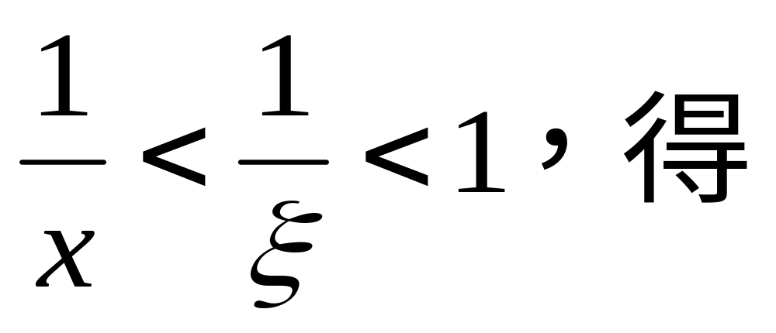
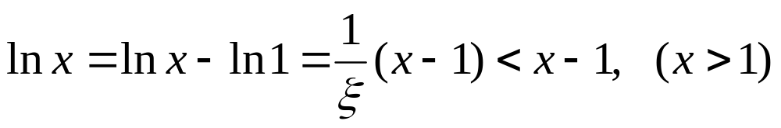
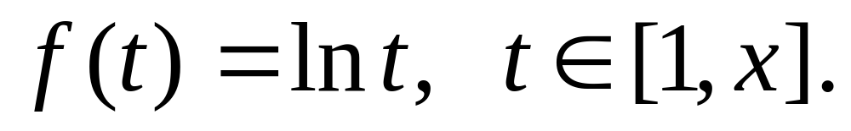
注意，我们是证不等式，正好要利用| f ′(ξ ) |≤ M来引入不等号.
由1<ξ < x ⇒
因此，证明该不等式时，可以令
证明的过程由自己完成.

Slide 34
函数的单调性
单调性定义: 给定函数 f (x)在[a, b]上有定义
(1) x₁< x₂ ⇒ f (x₁) < f (x₂)
称 f (x)在[a, b]上单调增加的.
(2) x₁< x₂ ⇒ f (x₁) > f (x₂)
称 f (x)在[a, b]上单调减少的.

Slide 35
定理3. 设 f (x)在[a, b]上连续, 在(a, b)上可导, 则
(1) 若∀x∈(a, b)有f ‘ (x)>0（≥0）,
则 f (x)在[a, b]上严格单调（单调）增加.
(2) 若∀x∈(a, b)有f ‘ (x)<0（≤0）,
则 f (x)在[a, b]上严格单调（单调）减少.

Slide 36
证: 利用拉格朗日中值定理,
f (x₂) – f (x₁) = f ' (ξ)(x₂ –x₁)
∀x₁, x₂∈(a, b), x₁< x₂时, f (x₂) – f (x₁)与 f ' (ξ)的符号相同,
故在f ' (x)>0 条件下, f (x)单调增加;
在f ' (x)<0 条件下, f (x)单调减少.

Slide 37
y
y
y=f(x)
y=f(x)
a
b
0
0
x
a
b
x
f '(x)>0
f '(x)<0

Slide 38
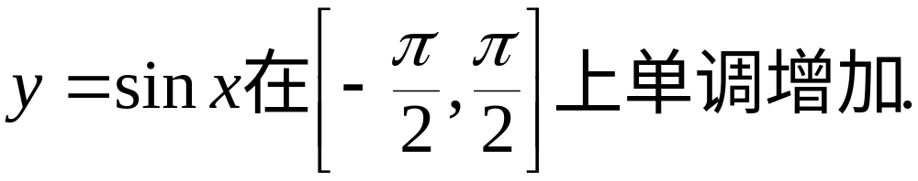
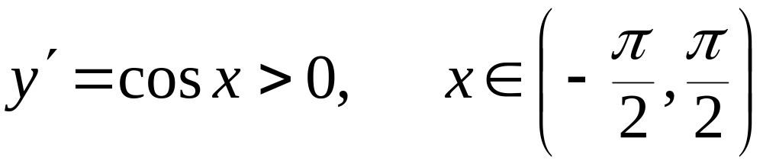
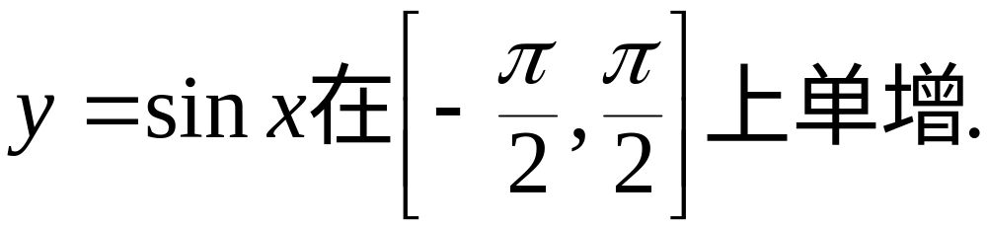
例1.
解:
由定理1知,

Slide 39
定理3. 设 f (x)在[a, b]上连续, 在(a, b)上可导, 则
(1) 若∀x∈(a, b)有f ' (x)>0,
则 f (x)在[a, b]上严格单调增加.
(2) 若∀x∈(a, b)有f ' (x)<0,
则 f (x)在[a, b]上严格单调减少.
注1：定理3的逆命题未必成立。
例如：f(x)=x³严格递增，但f ' (0)=0.

Slide 40
注2. 若在(a, b)上个别点处 f ' (x) = 0.
其余点f ' (x) > 0. 则 f (x)也是单增的.
比如, f (x) = x³, f ' (x) = 3x²,
y
f ' (0) = 0, x ≠ 0, f ' (x) > 0
y=x³
f (x)在(−∞, +∞)上单增.
0
x

Slide 41
注3. f ' (x) 在(a, b)上变号, 则分区间讨论 f (x)的单调性.

Slide 42

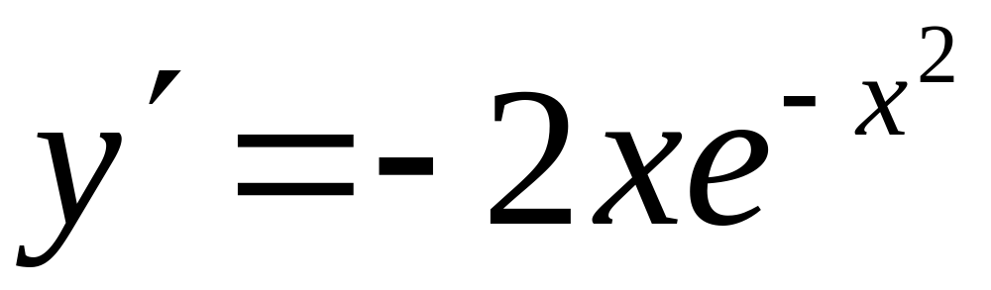
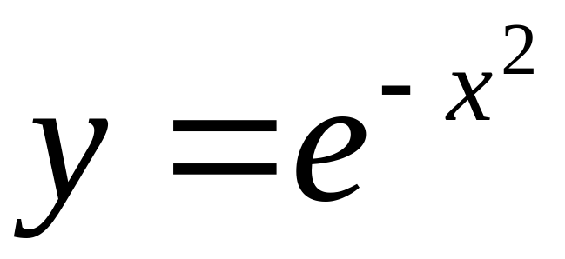
例2.
解:
在(−∞, 0)上, y' > 0,故函数在(−∞, 0)上单增.
在(0, +∞)上, y' < 0,故函数在(0, +∞)上单减.
如图
y
0
x

Slide 43
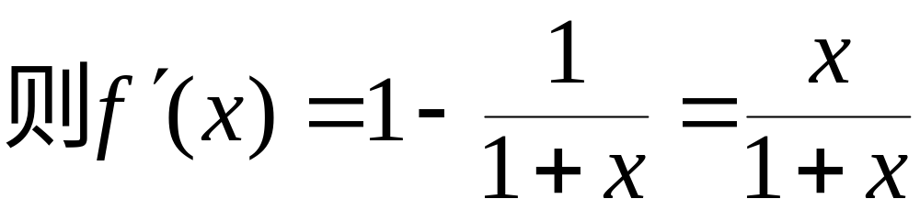
例3. 证明当 x > 0时, 有x > ln(1+x).
解: 设 f (x) = x – ln(1+x)
当 x > 0时, f ' (x) > 0.
故在(0, +∞)上 f (x)单增.
即有当 x > 0时, f (x) > f (0) = 0.

Slide 44
例4. 证明不等式 e^{x} – (1+x) > 1– cosx, (x > 0)
证明思路: 用两次单调性
证: 设 F(x) = e^{x} – (1+x) – (1– cosx)
= e^{x} –x +cosx –2
则 F(0)=0. 要证F(x) > 0 (x > 0)
F'(x) = e^{x} – 1– sinx
又有 F'(0) = 0.
F''(x) = e^{x}– cosx

Slide 45
设 F(x) = e^{x} – (1+x) – (1– cosx)，则F(0)=0.
当x > 0时, F''(x)= e^{x}– cosx > 0。
从而F'(x)是单调增加的.
F'(x) = e^{x} – 1– sinx
F' (x) > F'(0) =0.
有 F'(0) = 0.
又得F(x)是单调增加的,
所以x > 0时, F(x)> F(0) = 0.

Slide 46
§4.2
柯西中值定理与洛必达法则

Slide 47
一、柯西中值定理 (Cauchy)
y
在拉格朗日中值定理中，将曲线y=f (x)用参数方程表示出来就可得到中值定理的另一种形式。
T
P
B
A
O
g(a)
ξ
g(b)
x

Slide 48


)
y = f (t)
在图中，设AB的表示式为
t∈[a, b]
x = g(t)
)
则AB上任意一点(x, y)处
的切线的斜率应为
y
T
P
B
__
A
而弦AB的斜率是
O
g(a)
ξ
g(b)
x

Slide 49

按拉格朗日中值定理，在AB上至少有一点P，使该点的切线平行于弦AB，故它们的斜率应相等.
)
__
设对应于P点，t = ξ，则

Slide 50
在拉格朗日中值定理中，函数f (x)是任意的. 上面的推导过程中，f (t), g(t) 随AB的任意性也具有任意性，不过要注意，由曲线的参数方程表示式，f (t)与g(t)之间并不具任意性，它们之间的关系受到AB的限制.
)
)
如果将上面的结果推广到真正具有任意性的两个函数中去，就成为柯西中值定理了.

Slide 51

定理 1(柯西中值定理)
设 (1) f (x), g(x)∈C([a, b]);
(2) f (x), g(x)在(a, b)内可导，且g′(x)≠0,
则至少存在一点ξ∈(a, b)，使

Slide 52


证：令F(x)=(f (b)−f (a))g(x)−(g(b)−g(a))f (x), x∈[a, b]
则 F(x)∈C([a, b]), F(x)在(a, b)内可导.
又 F(a)=F(b)=g(a) f (b)−g(b) f (a)
故 F(x)在[a, b]上满足罗尔定理条件，
于是 至少存在一点 ξ∈(a, b) 使
即
亦即
ξ∈(a, b)

Slide 53


柯西中值定理的另一种证法
定理1. 若f (x), g(x)都在[a, b]上连续, 在(a, b)内可导, 且 g'(x) ≠0. 则至少存在一点ξ∈(a, b),使得
分析: 若分别对f (x), g(x)用拉格朗日中值定理, 可得上式左端
但ξ₁, ξ₂不一定相同, 故
不能用这一方法.

Slide 54



只须证
即

Slide 55




证:
知ϕ(x)在[a, b]上连续, 在(a, b)内可导.
且
从而ϕ(b)–ϕ(a)=0.
由罗尔中值定理, ∃ξ∈(a, b),
使ϕ'(ξ) = 0,

Slide 56


例10.设x₁与x₂同号, 证明：
其中, ξ 在x₁与x₂之间.
证：由于x₁与x₂同号, 故 x=0不在x₁与x₂之间.
令
则 f (x), g(x) 在由x₁，x₂为端点构成的区间内满足柯西中值定理条件，从而有

Slide 57


整理得
, (ξ 在x₁与x₂之间)

Slide 58

例11. 设 f (x)在(–∞, +∞)内可导. f (0)=0. 证明
∃ξ∈ (–∞, +∞), 使得 2f (ξ) ·f '(ξ) = 3ξ² ·f ²(1)
证: 这一类问题, 往往可考虑用中值定理解决.
变形.

Slide 59


例11. 设 f (x)在(–∞, +∞)内可导. f (0)=0. 证明
∃ξ∈ (–∞, +∞), 使得 2f (ξ) ·f '(ξ) = 3ξ² ·f ²(1)
注意到,
左端,

Slide 60

例11. 设 f (x)在(–∞, +∞)内可导. f (0)=0. 证明
∃ξ∈ (–∞, +∞), 使得 2f (ξ) ·f '(ξ) = 3ξ² ·f ²(1)
从而, 待证式为
故, 记F(x) = f ²(x), g(x) = x³在[0, 1]上连续, 在(0,1)内可导.
由柯西中值定理, ∃ξ ∈(0, 1), 使得

Slide 61
例11. 设 f (x)在(–∞, +∞)内可导. f (0)=0. 证明
∃ξ∈ (–∞, +∞), 使得 2f (ξ) ·f '(ξ) = 3ξ² ·f ²(1)
若修改例11为:“ … f (0)=0, f (1)=0, 证明：
∃ξ∈(–∞, +∞), 使得f (ξ) ·f '(ξ) =0.
则也可用罗尔定理证.

Slide 62




二. 洛必达法则
一、
定理2. 设 f (x), g(x)满足
(2) f (x), g(x)在x₀点的空心邻域内可导, 且g' (x) ≠ 0.
则

Slide 63

(2) f (x), g(x)在x₀点的空心邻域内可导, 且g' (x) ≠ 0.
证: 由条件(1)(2)可知, x₀是f (x), g(x)的可去间断点.
补充定义 f (x₀) = 0, g(x₀) = 0, 则当x∈Û (x₀)时, 在[x₀, x]或[x, x₀]上f (x), g(x)满足柯西中值定理的条件,
于是有

Slide 64

ξ 位于 x 与 x₀之间, 当x → x₀时, 有ξ → x₀.
又由条件(3)得到

Slide 65



定理3. 若f (x), g(x)满足
(2) 当| x | > X时, f (x)与 g(x)可导, 且g' (x) ≠ 0.
则

Slide 66






证:
则当x→∞时, t→0.
且
由定理2, 得

Slide 67



注1. 若用了一次罗必达法则以后, 还是
则可继续第二次用罗必达法则.
注2.

Slide 68



比如

Slide 69
例1.
解: 原式 =

Slide 70

例2.
解: 原式 =

Slide 71
例3.
解: 原式 =
= 1

Slide 72




例4.
解: 原式 =

Slide 73



二、
定理3. 设 f (x), g(x)满足
(2) 在Û (x₀)内f (x)与g(x)可导, 且 g' (x) ≠ 0.
则

Slide 74


推论. 设 f (x), g(x)满足
(2) 在| x |>X时, f (x)与g(x)可导, 且g' (x) ≠ 0.
则

Slide 75



例5.
解: 原式 =
= 0
一般, 当α > 0时,
= 0

Slide 76





例6.
解: ∃n∈N, 使 n–1< α ≤ n .
原式 =
= …
= 0

Slide 77


三、能转化成
1. 0 · ∞ 型

Slide 78






例7.
解: 原式 =
= 0

Slide 79





例8.
解: 原式 =

Slide 80



2. ∞ – ∞ 型
化的步骤如下
设 limf (x) = ∞, limg(x) = ∞, 则
f (x) – g(x)

Slide 81



例9.
解: 原式 =
= 0

Slide 82





例10.
解: 原式 =

Slide 83

3. 0⁰, 1∞ , ∞⁰ 等不定型.
这些类型利用换底公式 f ^{g} = e^{glnf}

Slide 84




例11.
解: 原式 =
从此得出

Slide 85




例12.
解: 原式 =
= e⁰ = 1

Slide 86




例13.
解: 原式 =

Slide 88


§4.3 泰勒公式
定理1(泰勒公式) 若函数f(x)在含有x₀的某开区间(a, b)内, 具有直到n阶的导数, 则当x在(a, b)内时, f (x)在x₀附近有下列n阶泰勒公式:

Slide 89



泰勒公式
一阶可导

Slide 90



二阶可导
泰勒公式

Slide 91

二阶可导
泰勒公式

Slide 92




二阶可导
泰勒公式

Slide 93



三阶可导
泰勒公式

Slide 94



三阶可导
泰勒公式

Slide 95

泰勒公式
三阶可导

Slide 96





泰勒公式
三阶可导

Slide 97
泰勒公式
n 阶可导

Slide 98

设函数f (x)在U(x₀)内可微, 则由函数的微分
这就是一阶带皮亚诺余项o(x–x₀)的泰勒公式.
在上面的表达式中, 实际上是用一次多项式p₁(x) = f (x₀)+ f ′(x₀)(x–x₀) 来逼近函数f (x).

Slide 99


若函数 f (x)在U(x₀)内可微, 则由拉格朗日中值定理
这是带拉格朗日余项f ' (ξ )(x−x₀)的零阶泰勒公式.
在上面的表达式中, 实际上是零次多项P₀ (x) = f (x₀)来逼近函数f (x).

Slide 100




例1. 求y=e^{x}的n阶马克劳林公式。
解：
忽略余项不计, 取x=1时, 则有

Slide 101
例2. 求f (x)=sinx的n阶马克劳林公式.
f (0) = 0
解：
f ' (x) = cosx,
f '(0) = 1
f '' (x) = −sinx,
f ''(0) = 0
f ''' (x) = −cosx,
f '''(0) = − 1
f ⁽⁴⁾(0) = sinx,
f ⁽⁴⁾(0)= 0
 
即 f ^{(2n)}(0) = 0,
f ^{(2n+1)}(0) = (−1)^{n}

Slide 102



0 , k=2n
=
(−1)^{n−1} , k=2n−1
(n∈N)
故

Slide 103


计算 f (x)=sinx的近似值, 可展开到2n阶马克劳林公式:
(n∈N)

Slide 104


类似可得f (x)=cosx的n阶马克劳林公式
计算 f (x)=cosx的近似值, 可展开到2n阶马克劳林公式:
(n∈N)

Slide 105

f (x) = (1+ x) ^{α} (α ∈R) 的n阶马克劳林公式
f (x) = (1+ x) ^{α}
f '(x) = α(1+ x) ^{α −1}
f "(x) = α (α −1)(1+ x) ^{α −2}



Slide 106


故
f (x) = (1+ x) ^{α} (α ∈R) 的马克劳林公式为

Slide 107




我们列出α 取特殊值时的公式.
α = −1,

Slide 108



Slide 109









ln(1+x) 的n阶马克劳林公式
……… …………

Slide 110



定理2若函数f (x)在x₀点附近有定义，且在x₀点n阶导数存在, 假如有n+1个常数A₀, A₁, …, A_{n} 使得下式成立：
则有
泰勒公式是唯一的

Slide 111

证明：由已知条件

Slide 112



证明：

Slide 113



证明：

Slide 114





Slide 115


f (x) = cos x的n阶马克劳林公式也可这样得到
逐项求导, 得

Slide 116


ln(1+x) 的n阶马克劳林公式也可这样得到

Slide 117



arctanx的n阶马克劳林公式

Slide 118




Slide 119





Slide 120




Slide 121




Slide 122



Slide 123


Slide 124









Slide 125


§4-4 关于泰勒公式的余项
定理 若函数f (x)在(A,B)内有(n+1)阶导数, 则对(A,B)中任意取定的一点x₀及任意的x∈ (A,B)有:

Slide 126






证明：

Slide 127





证明：

Slide 128



证明：

Slide 129


证明：
……….

Slide 130





证明：
综上所述，我们得到

Slide 131



证明：

Slide 132




证明：

Slide 133


例1. y=e^{x}带拉格朗日余项的泰勒公式
解：

Slide 134


例2. f (x)=sinx带拉格朗日余项的泰勒公式
解：

Slide 135


类似可得f (x)=cosx的带拉格朗日余项的泰勒公式
x∈R

Slide 136


泰勒公式对某些函数会失去意义

Slide 137



泰勒公式对某些函数会失去意义

